Slide 1
Projet d’urbanisation
Avister
Commune d’Esneux – Avister

Slide 2
Maitre d’ouvrage :
BFUND S.A
Auteur de projet:
Robin Ansay – urbaniste
GlobeZenit
Etude d’incidence:
Groupe aep scrl
Commune d’Esneux – Avister

Slide 3
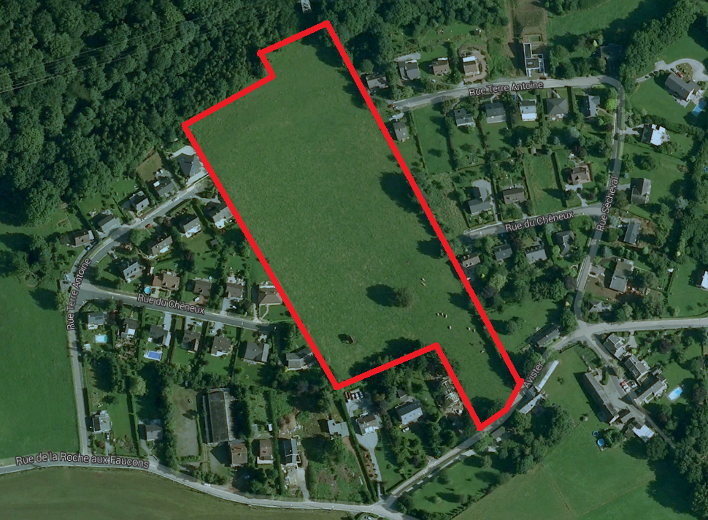
Le périmètre du projet
Projet d’Urbanisation Avister

Slide 4
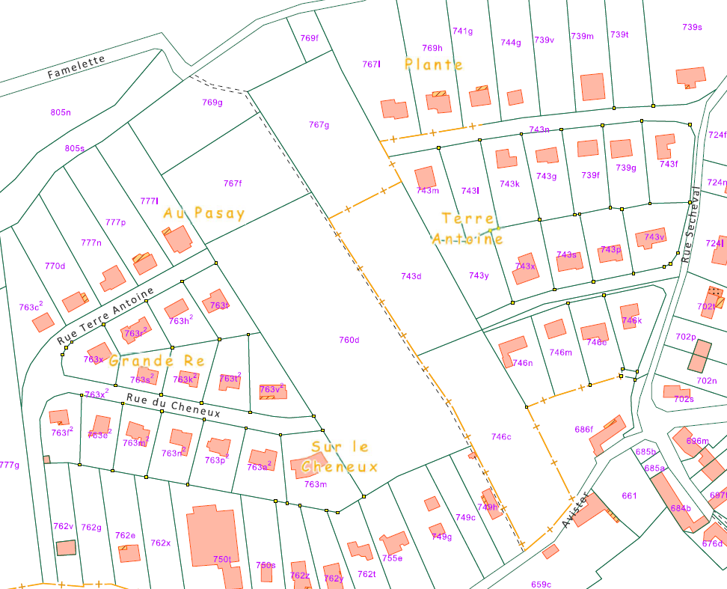
Plan cadastral
Projet d’Urbanisation Avister

Slide 5
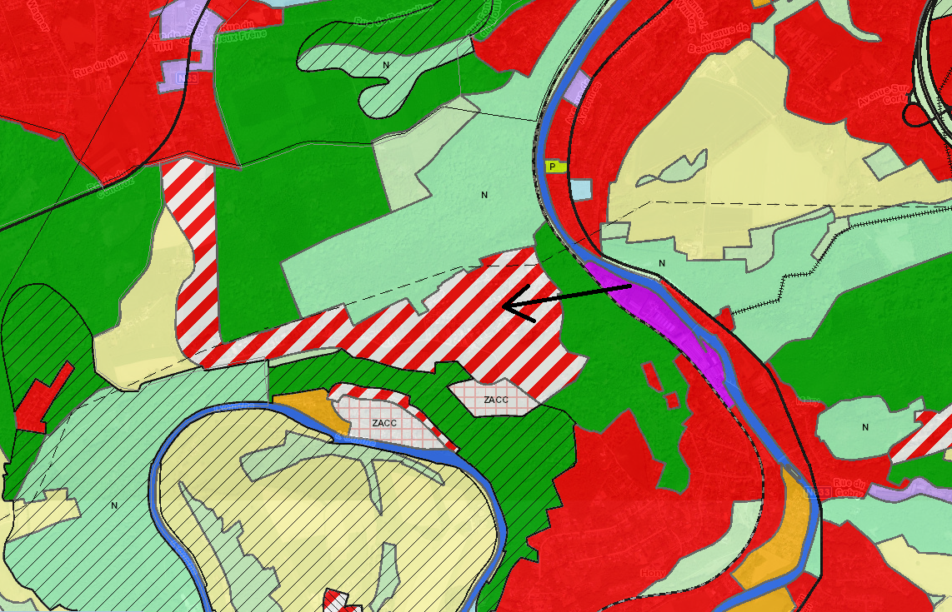
Plan de secteur
Projet d’Urbanisation Avister

Slide 6
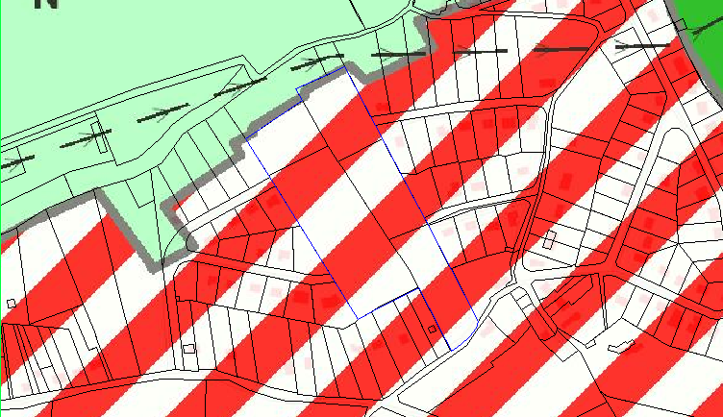
Plan de secteur
Projet d’Urbanisation Avister

Slide 7
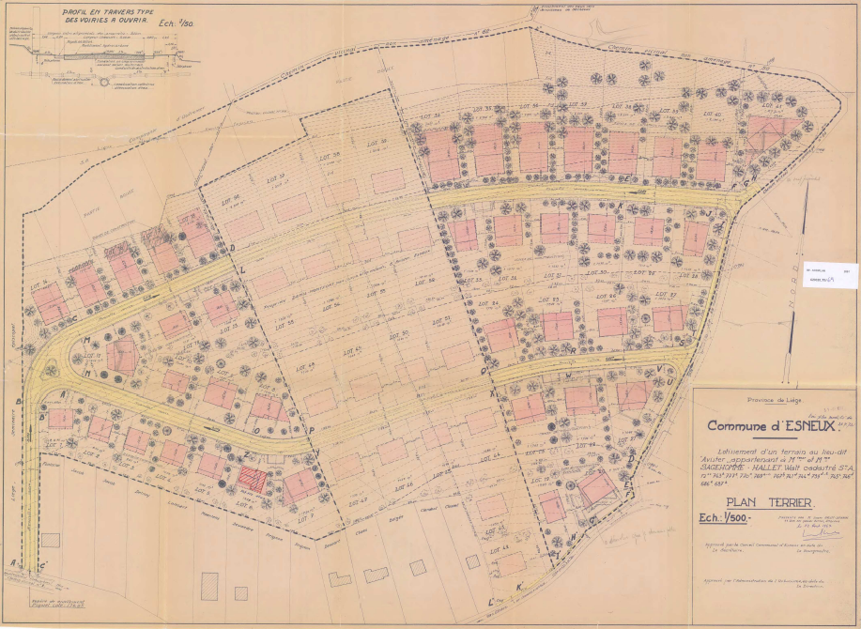
Le projet initial ( 1967 )
Projet d’Urbanisation Avister

Slide 8
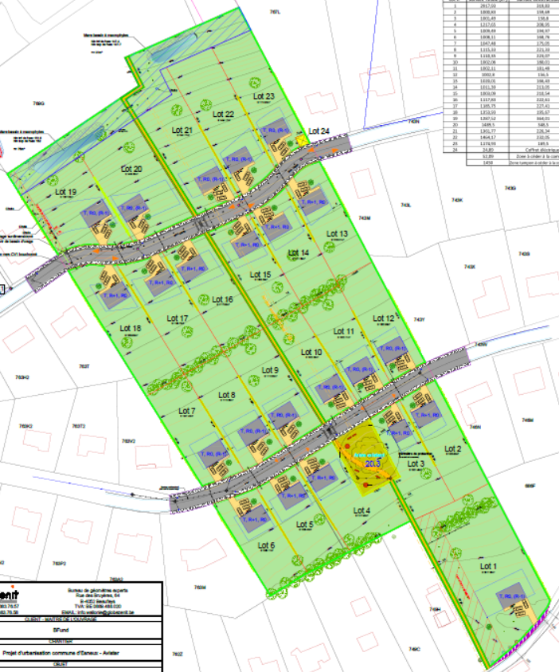
Projet 2024
Création de 23 parcelles
Habitations unifamiliales
Maisons 4 façades
Prolongement des voiries existantes
Intégration par rapport à la situation existante
- Gestion des eaux en accord avec le DNF
Projet refusé par le Ministre en raison du manque de diversité (projet uniquement unifamilial 4 façades)
Projet d’Urbanisation Avister

Slide 9
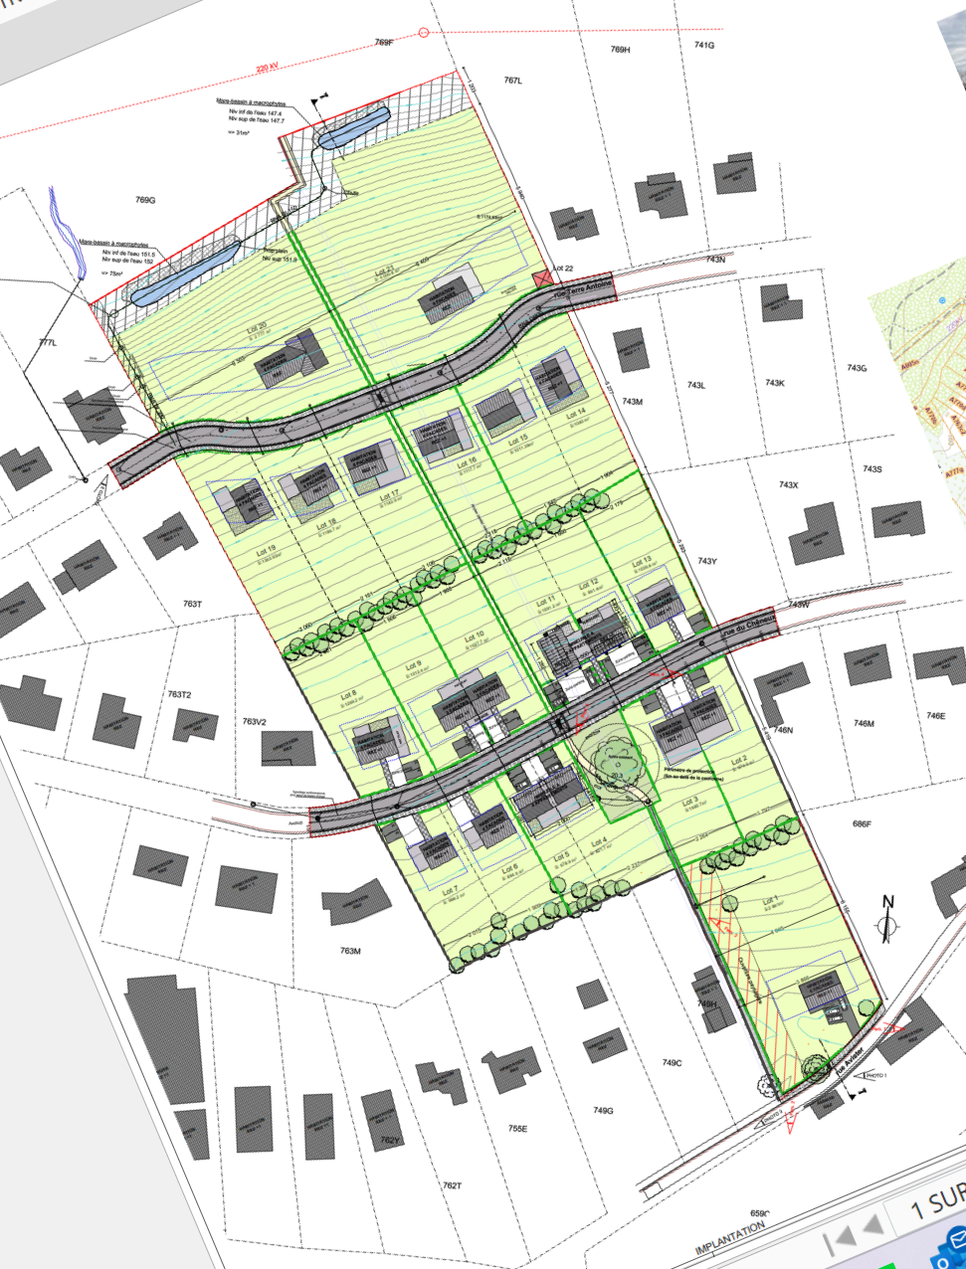
Nouveau projet 2026
Maintien des bases du projet de 2024 qui ont été validées par les acteurs impliqués (DNF, ministre, DGO4)
Réduction à 21 parcelles et diversification de l’habitat
17 Habitations unifamiliales dont:
  13 Maisons 4 façades
  4 maisons semi-mitoyennes
2 unités de 4 appartements
Ajouter plan
Projet d’Urbanisation Avister

Slide 10
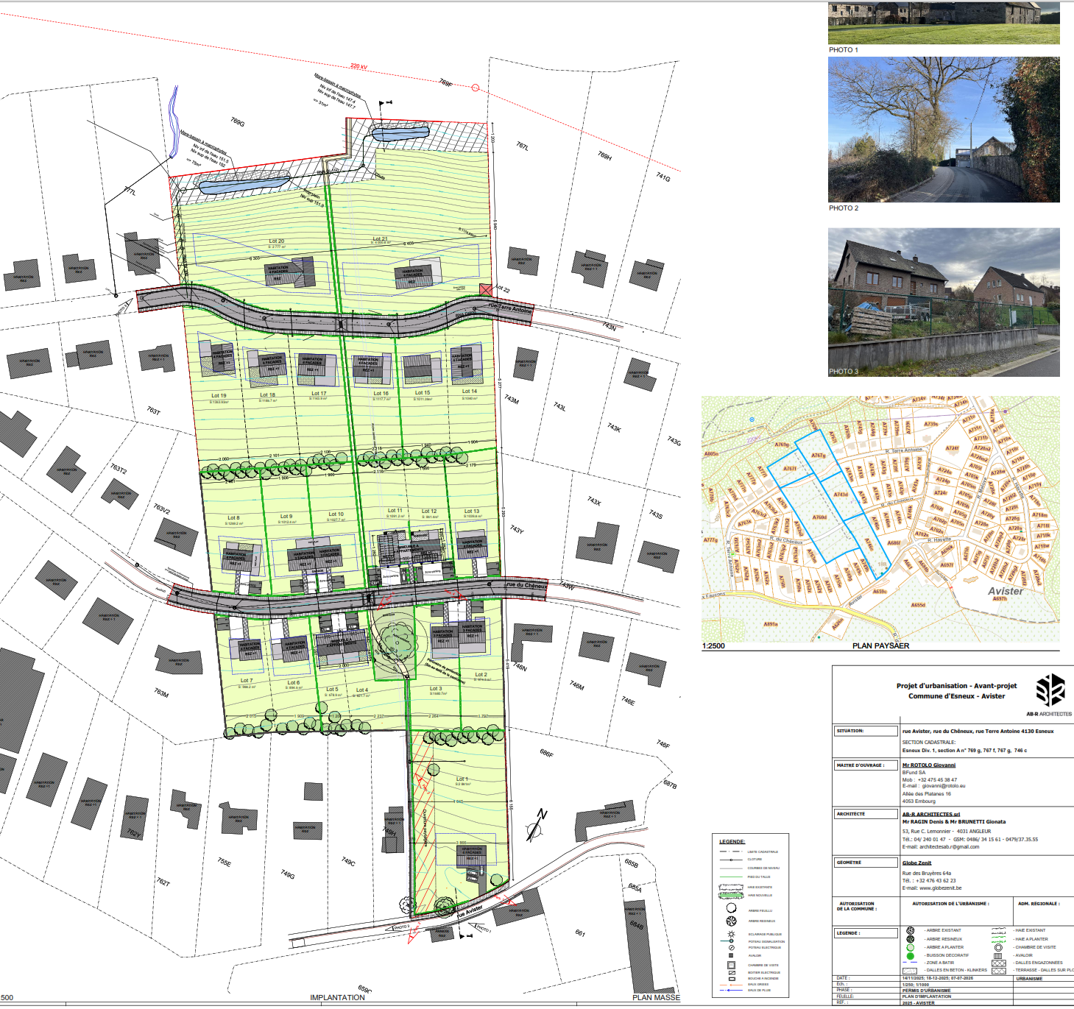
La situation projetée
Ajouter plan
Projet d’Urbanisation Avister

Slide 11
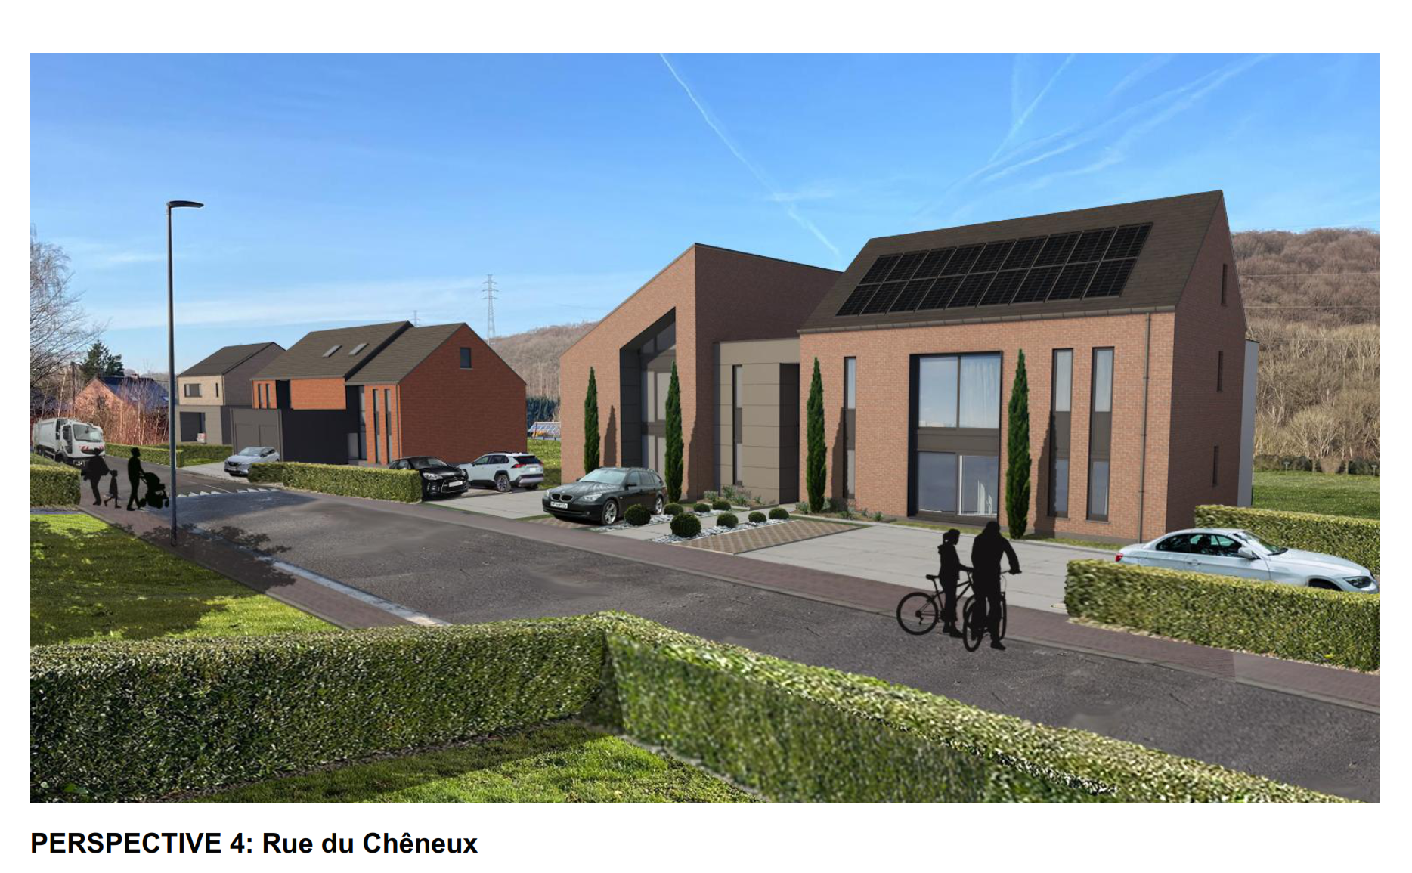
EXEMPLE D’UNE PETITE RESIDENCE
Projet d’Urbanisation Avister

